Slide 1


OBJETOS DE
2019
APRENDIZAJE
LÍNEA 2
MATERIALES DE FORMACIÓN PARA ESTUDIANTES
DE GRADO DE LA COMPETENCIA DIGITAL
4. Seguridad: 4.3. Protección de la salud y el bienestar en el uso de las Nuevas Tecnologías:
1. Riesgos del uso de las TIC

Slide 2

Colección Objetos de Aprendizaje, 2019
MATERIALES DE FORMACIÓN PARA ESTUDIANTES DE GRADO
DE LA COMPETENCIA DIGITAL
4. Seguridad: 4.3. Protección de la salud y el bienestar en el uso de las Nuevas Tecnologías:
1. Riesgos del uso de las TIC
REBIUN Línea 2 (3er. P.E.) Grupo de Competencia Digital
Documento bajo licencia Creative Commons

Slide 3

Protección de la salud y el bienestar en el uso de las Nuevas Tecnologías.
Riesgos del uso de las TIC

Slide 4

OBJETIVOS
Al finalizar esta actividad tienes que ser capaz de:
Conocer los riesgos relacionados con el uso de la tecnología
Evitar las amenazas para la integridad física y el bienestar psicológico.
Estar al día de las tecnologías digitales para asegurarnos la protección necesaria para su uso

Slide 5
SUMARIO
El uso de las tecnologías digitales
Riesgos físicos
Riesgos psicológicos
Riesgos por ataques externos
Conclusiones

Slide 6

ASPECTOS POSITIVOS DE LAS TECNOLOGÍAS DIGITALES
FACILIDAD DE COMUNICACIÓN
ACCESO A LA INFORMACIÓN
MEJORA DE LA CALIDAD DE VIDA
MEJORA DE LA CALIDAD DE LA EDUCACIÓN
EL NACIMIENTO DE LAS REDES SOCIALES

Slide 7

ASPECTOS NEGATIVOS DE LAS TECNOLOGÍAS DIGITALES
CONTAMINACIÓN AMBIENTAL
DISMINUCIÓN DE EMPLEOS
DEBILITAMIENTO DE ALGUNAS HABILIDADES
TRASTORNOS FÍSICOS Y PSICOLÓGICOS
VULNERACIÓN DE DERECHOS / SEGURIDAD PERSONAL

Slide 8
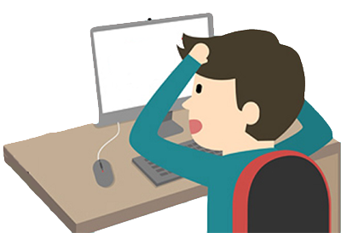
PROTECCIÓN DE LA SALUD:
El creciente uso de la tecnología
La Organización Mundial de la Salud dice que la salud es un estado de completo bienestar físico, mental y social
La incorporación de ordenadores y dispositivos móviles a las actividades cotidianas tanto en el ámbito laboral como en el del ocio conlleva el incremento de ciertos riesgos de todo tipo. La navegación web, el uso del correo electrónico, la gestión de la e-administración, las comunicaciones con amigos y familiares a través de mensajería instantánea, la participación en redes sociales generales y profesionales, etc. son una muestra de de este uso intensivo que hemos incorporado a nuestras rutinas diarias.

Slide 9
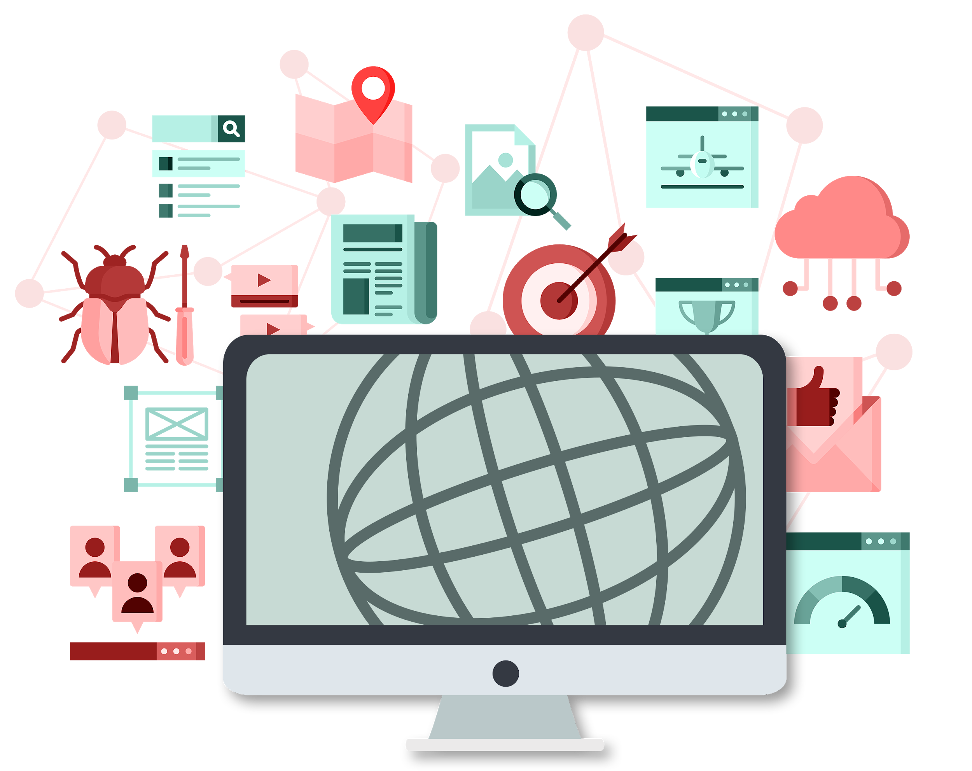
RIESGOS RELACIONADOS CON EL USO DE LAS TECNOLOGÍAS DIGITALES
SALUD FÍSÍCA
SALUD MENTAL
RIESGOS EXTERNOS

Slide 10
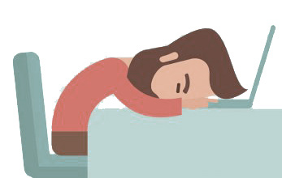
RIESGOS FÍSICOS
A
El ordenador, los teléfonos móviles, las tabletas son indispensables en todos los ámbitos para los estudiantes universitarios. Pero estas herramientas, por su uso excesivo y prolongado, por la repetición de ciertos movimientos de una forma casi automática y por la falta de ergonomía y buenos hábitos posturales son una de las causas principales de consulta médica ajena a procesos naturales.
Dolores musculo-esqueléticos, mala circulación sanguínea, fatiga visual, obesidad…

Slide 11


RIESGOS FÍSICOS
A
  El dedo de BlackBerry Mensajes, redes sociales, correo electrónico… Sin darnos cuenta, pasamos horas tecleando en el móvil. Este hábito puede desarrollar sobrecargas en la base del dedo pulgar, lo que a su vez puede derivar en el denominado “dedo de BlackBerry”.
Síndrome del túnel carpiano El ratón con el que trabajamos o jugamos en el ordenador puede producir una lesión que hasta la llegada de las nuevas tecnologías sólo se veía en personas mayores. La adopción sostenida de una mala postura con la muñeca puede provocar este síndrome del túnel carpiano, que se manifiesta a través de fuertes dolores en la muñeca y/o en la palma de la mano cuando se lleva mucho tiempo en el ordenador.
CÓMO EVITARLO Los smartphones, al disponer de un teclado de pequeñas dimensiones, no están preparados para enviar mensajes largos y de forma constante, pues este uso prolongado lesiona sobre todo el pulgar de forma frecuente. Para trabajar, mejor la tableta, y mejor aún apoyada sobre la mesa para teclear – aunque sea más incómodo.
CÓMO EVITARLO Coloca el teclado de manera que los brazos estén en ángulo recto, tus hombros estarán relajados y las muñecas apoyadas.

Slide 12

RIESGOS FÍSICOS
A
Codo de tenista. Epicondilitis. La mala postura en nuestro tiempo de uso de ordenadores puede derivar en el codo de tenista, especialmente causada por un mal uso del ratón. Mantener la posición sostenida de la muñeca levantada hacia arriba puede producir rasgamientos en los extensores de la muñeca.
Daños cervicales. La generalización de los ordenadores portátiles ha hecho aumentar las patologías cervicales. Al poder trabajar en cualquier sitio, falla la ergonomía, y hay más problemas en las cervicales porque la pantalla de los portátiles no está a la altura de los ojos, pero también tendinitis en dedos, muñecas y hombros por adoptar posiciones incorrectas
CÓMO EVITARLO Ten la espalda bien apoyada en el respaldo, especialmente en la zona lumbar y apoya las muñecas en la mesa
CÓMO EVITARLO Realiza cada día una serie de ejercicios, como de rotación de cuello, muñecas y hombros (para aliviarlos y expulsar la tensión). Mejorará tu postura y evitará malas costumbres que vamos adquiriendo en nuestra posición frente a la pantalla del ordenador y en la forma de colocarnos en el plano de trabajo

Slide 13
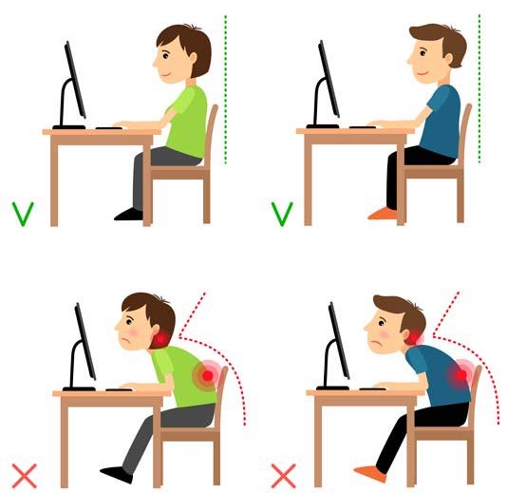
RIESGOS FÍSICOS
A
Dolores de espalda. Muy comunes en las personas que llevan una vida demasiado relacionada con los ordenadores, puesto que en la actualidad miles de trabajos están intrínsecamente conectados a su uso. Los dolores de espalda son causados, por lo general, por la mala posición de la silla en la que se encuentra y por un largo tiempo de no ejercitar los músculos de la espalda.

Slide 14

RIESGOS FÍSICOS
A
NORMAS POSTURALES BÁSICAS FRENTE AL ORDENADOR
Apoya los pies planos sobre el suelo (o en un reposapiés o plinto ligeramente inclinado), con las rodillas dobladas formado un ángulo de aproximadamente 90 grados o más.
No subas demasiado el asiento: el asiento debe soportar las piernas sin ejercer una presión excesiva sobre la parte posterior de los muslos.
Ajusta bien la espalda contra el asiento para que se adapte perfectamente al perfil de la columna vertebral. El ángulo que se forma entre el muslo y el torso debe rondar los 90 grados.
Extiende las muñecas y las manos casi rectas desde el codo hasta la fila central de teclas del teclado.
Utiliza mesas de unos 66 cm de alto, ya que resultan más cómodas.
Sitúa el monitor a una distancia aproximada de 50-65 centímetros en función de su tamaño y de las condiciones visuales.
Sitúa el monitor y el teclado alineados frente a ti.
Coloca la parte superior del monitor ligeramente por debajo del nivel de tus ojos e inclina la pantalla en un ángulo de 10-20 grados.
Utiliza soportes o atriles para los documentos cerca de la pantalla a la misma distancia de visión.

Slide 15
RIESGOS FÍSICOS
A
Estrés visual. El tiempo que pasamos delante de dispositivos electrónicos, como tabletas, teléfonos móviles y libros electrónicos trae como consecuencia el estrés visual, haciendo que los ojos se resequen mucho. Si se está habitualmente muy cerca de la pantalla (tanto del ordenador como de la televisión) se puede desarrollar vista cansada y/o miopía.
Obesidad. Aunque se pueden desarrollar algunas facultades importantes gracias a las nuevas tecnologías (los videojuegos proporcionan habilidad psicomotriz, aumentan los reflejos, estimulan el razonamiento lógico y la capacidad de decisión, etc.) su principal efecto es que evitan cualquier tipo de actividad física debido a todas esas horas frente a la pantalla y unido a la comida rápida e industrial aumentan la obesidad y, por tanto, el riesgo cardiovascular.
CÓMO EVITARLO Aplícate lágrima artificial, especialmente si necesitas graduación y no la usas, porque relaja los músculos del ojo y hace que trabajen menos de lo que debería. Además, recuerda que se recomienda una separación mínima de 50 centímetros de cualquier tipo de pantalla y una buena iluminación, evitando reflejos y deslumbramientos.
CÓMO EVITARLO Juega de manera controlada (establece horarios de inicio y fin) y fomenta las actividades al aire libre.

Slide 16
RIESGOS FÍSICOS
A
Problemas auditivos derivados del uso inadecuado de los auriculares conectados al teléfono móvil, a la tableta y al ordenador. La exposición prolongada y repetida a sonidos a un alto volumen pueden causar pérdidas de audición severas.
Riesgo de atropello o colisión por uso inadecuado de dispositivos móviles mientras se circula por carreteras y espacios públicos. Usar el móvil mientras caminas por la calle o circulas en tu coche aumenta considerablemente el riesgo de sufrir un accidente.
CÓMO EVITARLO Utiliza auriculares de buena calidad que neutralicen el ruido exterior. Úsalos durante espacios de tiempo breve y a un volumen moderado, de manera que otras personas no oigan lo que tú estás escuchando.
CÓMO EVITARLO Antes de empezar a conducir desconecta el teléfono móvil; si caminas por la calle, párate en la acera o siéntate en un banco para atender llamadas o mensajes. Y, recuerda, en los pasos de cebra, semáforos y pasos de tranvías “para, mira, cruza”.

Slide 17
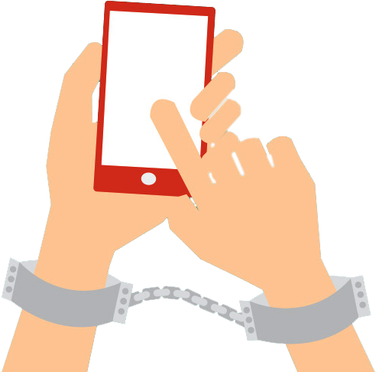
RIESGOS PSICOLÓGICOS
B
El bienestar mental también es uno de los aspectos de la salud más amenazado por el mundo tecnológico que nos rodea. A los problemas ajenos por intrusión de nuestra intimidad, suplantación, acoso… y a los problemas físicos, con su correspondiente carga emocional y psicológica, se le suman una serie de trastornos con una identidad muy definida.
Adicción al móvil, a las redes sociales, rechazo de la realidad, problemas de comunicación, falta de concentración, insomnio, ansiedad, aislamiento, estrés, sobrecarga cognitiva, burnout…

Slide 18
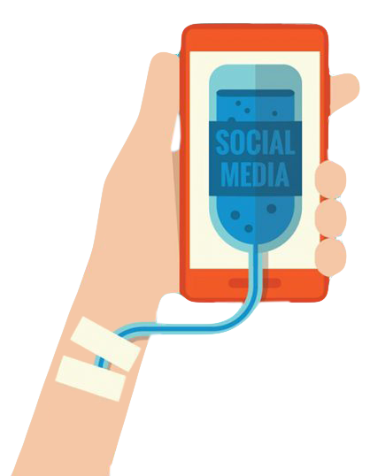
RIESGOS PSICOLÓGICOS:
ADICCIÓN A LAS NUEVAS TECNOLOGÍAS
B
La adicción tecnológica se caracteriza por un uso abusivo de las
nuevas tecnologías, como el ordenador, internet, móvil, videojuegos
y redes sociales, afectando a todas las áreas de la vida del sujeto. Es
poco frecuente que una persona reconozca que es adicta a algo, y
más si ese algo son cosas tan nuevas y generalizadas como los
videojuegos, internet o los teléfonos móviles, entre otros
LOS SÍNTOMAS:
Tolerancia: Necesidad de aumentar el tiempo destinado a usar la tecnología para mantener un nivel adecuado de satisfacción.
Abstinencia: sensación desagradable experimentada cuando no se puede usar la tecnología → uso más frecuente y compulsivo
Dependencia: la persona necesita aumentar progresivamente el tiempo de uso de la tecnología y, además, se siente mal si no puede hacerlo.

Slide 19
RIESGOS PSICOLÓGICOS:
ADICCIÓN A LAS NUEVAS TECNOLOGÍAS
B
CONSECUENCIAS FISIOLÓGICAS:
Privación de sueño (<5 horas) para estar conectado a la red, a la que se dedica tiempos de conexión anormalmente altos.
Saltarse comidas o reducción de la ingesta alimentaria, así como desnutrición como consecuencia del uso prolongado.
Alteraciones físicas, como el cansancio excesivo, así como cefaleas, dolores musculares o de espalda.
CONSECUENCIAS PSICOSOCIALES:
Grave deterioro de las relaciones sociales o familiares a causa de su consumo excesivo o de la incapacidad para controlar la conducta que puede derivar en aislamiento social.
Descuidar otras actividades importantes como el contacto con la familia, las relaciones sociales, el estudio o la propia salud.

Slide 20
RIESGOS PSICOLÓGICOS:
ADICCIÓN A LAS NUEVAS TECNOLOGÍAS
B
CONSECUENCIAS ACADÉMICAS O LABORALES:
Deterioro del rendimiento académico o profesional a causa de su consumo excesivo.
Perder la noción del tiempo durante el uso de videojuegos, RRSS y Mentir sobre el tiempo que se está conectado o jugando.
CONSECUENCIAS PSICOLÓGICAS:
Incapacidad de dejar de realizar la conducta.
Estados de irritabilidad, bajo estado de ánimo o sentimientos de vacío cuando se priva del uso.
Alteraciones de carácter emocional asociados a ansiedad, cuando el acceso está restringido por cualquier razón.
Conectarse a todas horas, al llegar a casa, o al levantarse y ser lo último que se hace antes de acostarse.

Slide 21
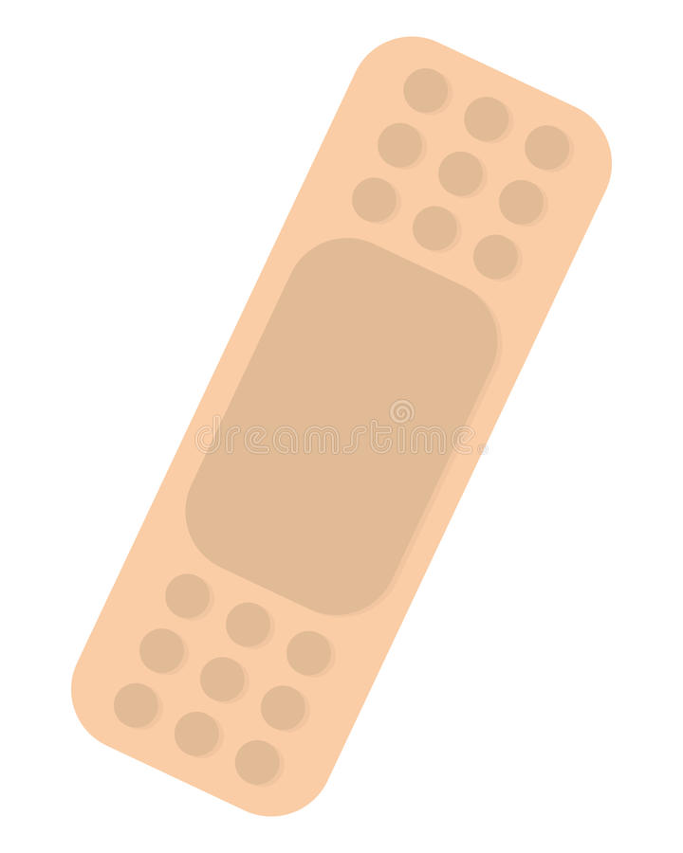
RIESGOS PSICOLÓGICOS:
ADICCIÓN A LAS NUEVAS TECNOLOGÍAS
B
Estrategias preventivas frente a la Tecnoadicción.
No se plantea la restricción del acceso a Internet y a los dispositivos móviles, sino la adquisición de hábitos de uso apropiados. Aunque la prevención de la adicción se ve dificultada por la desaparición de los límites espacio- temporales en el uso de internet, la accesibilidad desde cualquier dispositivo y su dimensión social, con la evolución en la comunicación y las relaciones interpersonales y en el concepto de privacidad personal.

Slide 22
RIESGOS PSICOLÓGICOS:
ADICCIÓN A LAS NUEVAS TECNOLOGÍAS
B
PATRONES DE ACTUACIÓN FRENTE A LA TECNOADICCIÓN
Estrategias preventivas frente a la Tecnoadicción:
Programar el uso de Internet y establecer horarios
No recurrir a internet o a las redes sociales para pasar el tiempo o para superar momentos negativos
Evitar o controlar el uso de los juegos online
Apagar o silenciar el móvil cuando se realizan otras actividades y evitar estar siempre disponible
Programar actividades alternativas de ocio, estudio, descanso, alimentación, etc.
Fortalecer las relaciones sociales
Prevención de recaídas: fomentar la autoestima y fortalecer las relaciones sociales y el uso del tiempo libre

Slide 23
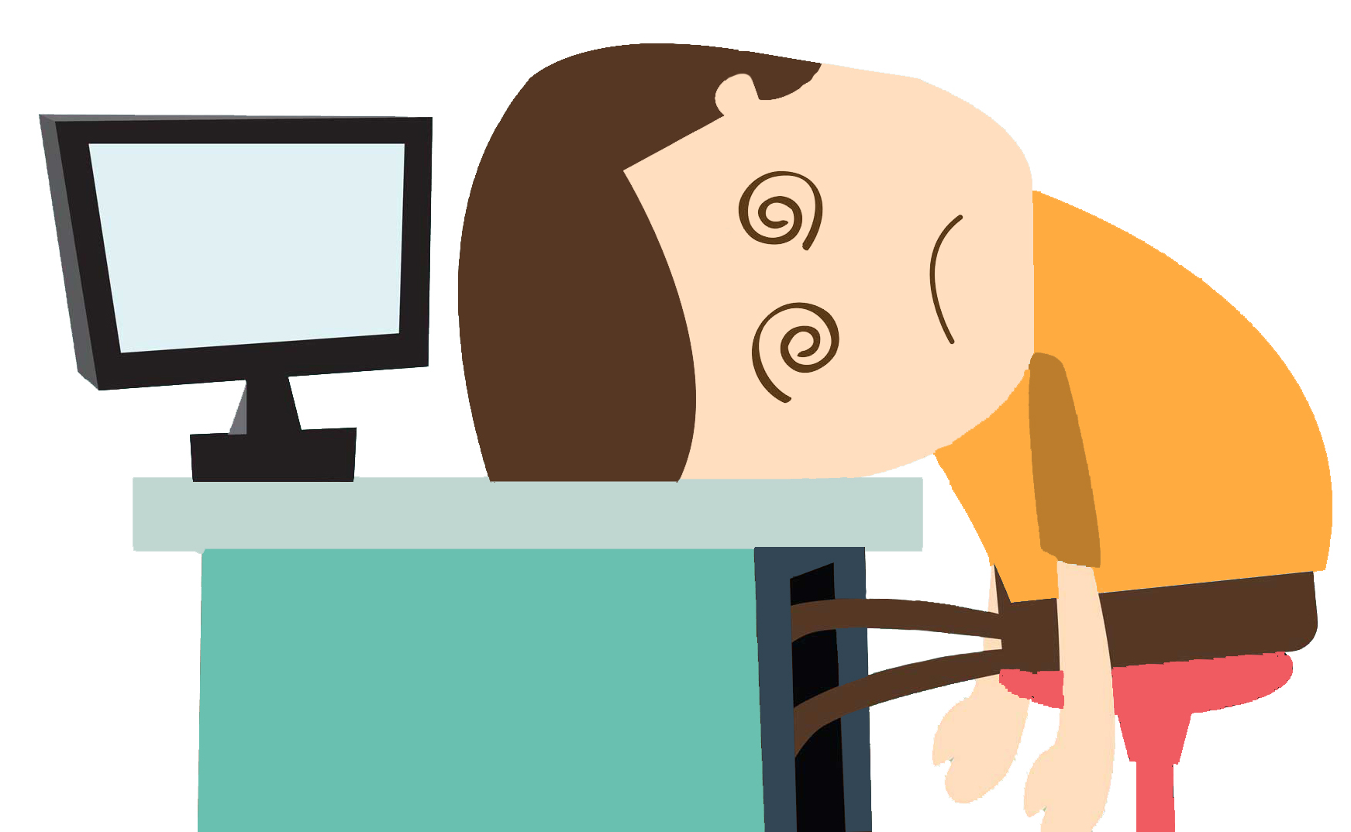
RIESGOS PSICOLÓGICOS:
TECNOESTRÉS
B
No soy capaz de usar estas tecnologías
Me da miedo estropear algo
¡Se ha perdido el trabajo de hoy!
Se cuelga o tarda en abrir
Siempre estoy conectad@
Antes lo hacía más rápido
No lo entiendo

Slide 24

RIESGOS PSICOLÓGICOS:
TECNOESTRÉS
B
MODALIDADES DE TECNOESTRÉS:
    Tecnoansiedad: La persona experimenta tensión y malestar físico y psicológico por el uso presente o futuro de las TIC , generándole actitudes escépticas respecto a su uso y pensamientos negativos sobre su capacidad para manejarlas que pueden derivar en Tecnofobia.
Tecnofatiga: cansancio y agotamiento mental y cognitivo por el uso excesivo de las TIC. El síndrome de la fatiga informativa se genera por la sobrecarga informativa que sufrimos cuando utilizamos internet. Es un síntoma la falta de competencia para estructurar y asimilar la nueva información derivada del uso de Internet.
Tecnoadicción: uso compulsivo incontrolable de las TIC, durante largos períodos de tiempo y en cualquier lugar. Necesidad de estar al día en los últimos avances tecnológicos y dependencia de la tecnología.

Slide 25

RIESGOS PSICOLÓGICOS:
TECNOESTRÉS
B
SÍNTOMAS Y EFECTOS DEL TECNOESTRÉS:
Actitudes y sentimientos negativos hacia las TICs
Síntomas fisiológicos: ahogo, opresión torácica, palpitaciones, pulso rápido, tensión arterial alta, náuseas, vómitos, trastornos intestinales, sensación de impotencia, insomnio, tensión muscular, temblores, hormigueo, fatiga excesiva, sequedad de boca, sudoración excesiva, mareos...
Síntomas emocionales y psicológicos: inseguridad, temor, dificultad de concentración, alteraciones en la memoria, dispersión de la atención, disminución de la creatividad y del rendimiento, agobio, hiperactividad, movimientos imprecisos, desorganización, dificultades en la expresión verbal, ansiedad, depresión, fatiga mental, preocupación excesiva, incapacidad para tomar decisiones, desorientación, olvidos, bloqueos mentales, hipersensibilidad a las críticas, aumento de la susceptibilidad, del mal humor y de la agresividad, aislamiento social y elusión de las relaciones personales
Excesiva dependencia del uso de la tecnología y nececesidad imperiosa de
tener acceso a las últimas novedades tecnológicas que salen al mercado.

Slide 26

RIESGOS PSICOLÓGICOS:
TECNOESTRÉS
B
ESTRATEGIAS PREVENTIVAS FRENTE AL TECNOESTRÉS
Reduce el tiempo de navegación y de conexión a redes sociales.
Planifica y prioriza tus tareas, evitando las interrupciones y distracciones y la multitarea.
Establece pausas y períodos de desconexión digital para garantizarte el descanso físico y mental.
Evita comer, fumar, hablar por teléfono o malos hábitos posturales cuando trabajas frente al ordenador.
Intenta que los espacios de trabajo –estables u ocasionales- reúnan las condiciones ergonómicas adecuadas (posición, ventilación, iluminación, temperatura, acústica, etc.).
Realiza actividades formativas para evitar sentimientos de inseguridad, hostilidad y resistencia a las TIC.
Desarrolla actitudes personales de asertividad y autoconfianza para mitigar la inseguridad y hostilidad hacia las TIC.
Realiza algún tipo de deporte o ejercicio, relajación o meditación y reduce el consumo de sustancias excitantes (café, alcohol, tabaco).
Fomenta el contacto personal directo y evita aislarte.
Establece unos horarios
de uso y evita estar
permanentemente
conectado.

Slide 27
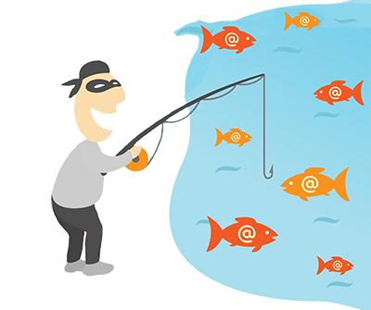
RIESGOS DEL EXTERIOR
C
Al amparo del anonimato, la naturaleza del medio, la imprudencia de los usuarios… se producen unos hechos que nos pueden afectar profundamente.
Phishing, pharming, cybersquatting, email spoofing, sexting, dating violence, stalking, grooming, ciberbullying… son términos, por desgracia, cada vez más conocidos.

Slide 28

RIESGOS DEL EXTERIOR
C
Phishing: El estafador se hace pasar por una persona o empresa de confianza
en una aparente comunicación oficial a través del correo electrónico, sistemas
de mensajería instantánea, falsas páginas web o ventanas emergentes, entre otros canales.
Pharming: En este caso los delincuentes manipulan el software de los servidores o, incluso, el de los propios equipos de los usuarios para que el explorador de Internet acceda directamente a una página web falsa.
Cybersquatting: hace referencia a la apropiación u ocupación de dominios. El estafador registra un dominio idéntico o confusamente similar al de marcas comerciales, celebridades, grandes empresas o firmas emergentes, con el propósito de extorsionarlas para que lo compren o, simplemente, para desviar el tráfico web a páginas con enlaces patrocinados y generar ingresos por publicidad.
Email spoofing: se trata de un método de suplantación de identidad basado en el envío de correos electrónicos con direcciones falsas de remitentes.

Slide 29

RIESGOS DEL EXTERIOR
C
Grooming: engloba la serie de conductas y acciones deliberadamente emprendidas por un adulto para ganarse la confianza de un menor con el fin de disminuir las inhibiciones del mismo y poder abusar sexualmente de él u obtener material audiovisual de contenido sexual.
Cyberbullying: incluye chantajes, vejaciones, insultos y otros atentados contra la dignidad.

Slide 30
RIESGOS DEL EXTERIOR
C
Dating violence: se produce cuando, en una relación de pareja, uno de sus miembros ejerce un control abusivo y agresivo sobre el otro utilizando como medio para comunicarse con la víctima el correo electrónico y las redes sociales. Estas conductas pueden incluir abuso sexual, físico y emocional y verbal.
Sexting: envío de contenido con carácter sexual a través de un dispositivo por la persona protagonista de la imagen o por otra persona. Cuando las imágenes se distribuyen a través de internet la persona que las protagoniza se expone a la humillación, al insulto público y a otros riesgos como Grooming, Cyberbullying y riesgos físicos.
Stalking: incluye la reiteración de llamadas, correos electrónicos, SMS y mensajes a través de redes sociales (Whatsapp, Facebook, Twitter, etc.). El acosador insiste en tener contacto con la persona objeto de su obsesión, con menoscabo de la libertad y de la sensación de seguridad de ésta.

Slide 31

RIESGOS DEL EXTERIOR
C
CÓMO PROTEGERNOS
No cliques sobre enlaces sospechosos.
Utiliza contraseñas seguras y diferentes para cada uno de tus ámbitos de
actividad en internet (cuentas de correo personal, actividades económicas, redes sociales, etc.), cámbialas periódicamente y no las reveles a nadie.
No proporciones información confidencial sobre ti a través de ningún canal.
Utiliza un único dispositivo para tus transacciones bancarias y comerciales y no introduzcas datos personales o bancarios si tu navegador no reconoce el certificado de la página web que visitas.
Aplica la ecuación: solicitud de datos bancarios + datos personales = fraude.
Actualiza el sistema operativo, el navegador y el antivirus.
No facilites imágenes propias o de otras personas con contenido sexual.
Si eres objeto de acoso o abusos a través de las redes sociales pide ayuda a tus familiares y amigos.
Si detectas que una persona de tu entorno sufre algún tipo de violencia a través de las redes, ofrécele tu amistad y tu apoyo y anímale a que pida ayuda.
Usa el sentido común en tus comunicaciones a través de internet y reflexiona sobre lo que quieres compartir y con quién quieres compartirlo.

Slide 32
CONCLUSIONES
Las tecnologías de la comunicación están presentes en múltiples actividades cotidianas.
El uso responsable de las tecnologías de la comunicación es el mejor medio para proteger tu integridad física y emocional y tu patrimonio.
Respeta y defiende tus derechos y los derechos de los demás.
Para proteger tu salud física y mental y mantenerte a salvo de ataques externos en el uso de las tecnologías debes aplicar, igual que en cualquier otro ámbito de tu vida, el sentido común.

Slide 33
PARA SABER MÁS...
ETICOM. Guía para la prevención de riesgos ergonómicos y psicosociales en el sector TIC
Fundación Mapfre y Policía Nacional Consejos para evitar el ciberacoso y el mal uso de Internet
INSST. Portal de ergonomía
INVASSAT. Ponencia presentada en Laboralia 2016 sobre riesgos laborales y TIC

